Slide 1
Configuración y verificación de su red
Aspectos básicos de networking: Capítulo 11

Slide 2
Objetivos
Definir la función del sistema operativo Internetwork (IOS).
Utilizar los comandos CLI de Cisco para llevar a cabo procesos básicos de configuración y verificación de routers y switches.
Según un esquema de direccionamiento de red determinado, seleccionar los parámetros de direccionamiento apropiados, aplicarlos a un host y verificarlos.
Usar utilidades comunes para verificar la conectividad de red entre hosts.
Usar utilidades comunes para establecer una línea de base de rendimiento relativo para la red.

Slide 3
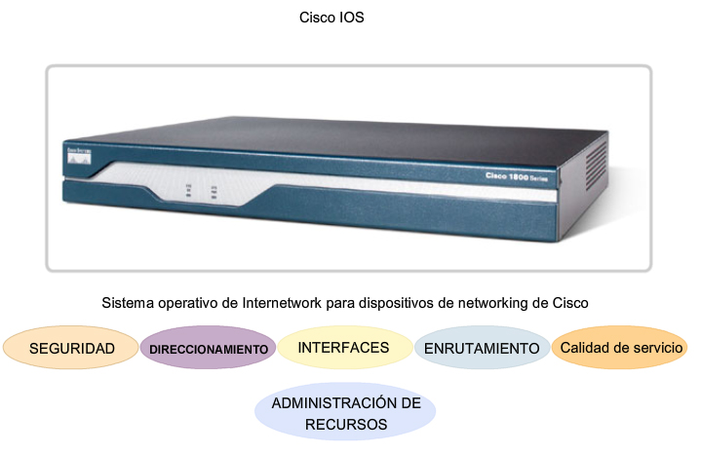
Función del sistema operativo Internetwork (IOS)
Identifique varias clases de dispositivos que tengan IOS incorporado

Slide 4
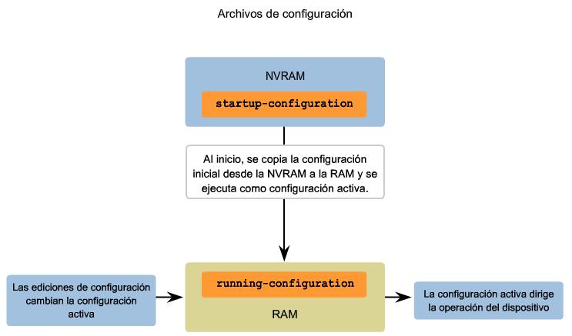
Función del sistema operativo Internetwork (IOS)
Defina la función de startup config

Slide 5
Función del sistema operativo Internetwork (IOS)
Identifique la relación entre IOS y config

Slide 6
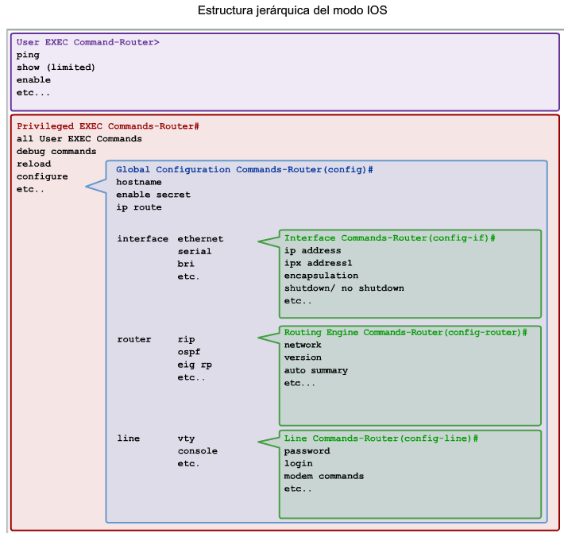
Función del sistema operativo Internetwork (IOS)
Tenga en cuenta que el IOS de Cisco es un sistema de modos y describa las consecuencias derivadas de dichos modos

Slide 7
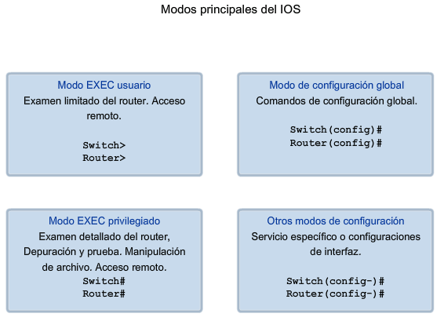
Función del sistema operativo Internetwork (IOS)
Defina los diferentes modos e identifique los indicadores de modo en la CLI

Slide 8
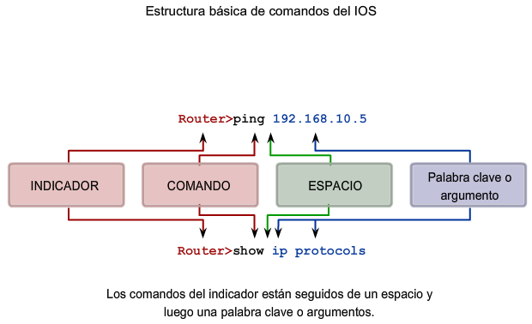
Función del sistema operativo Internetwork (IOS)
Identifique la estructura de comandos básica para los comandos de IOS

Slide 9
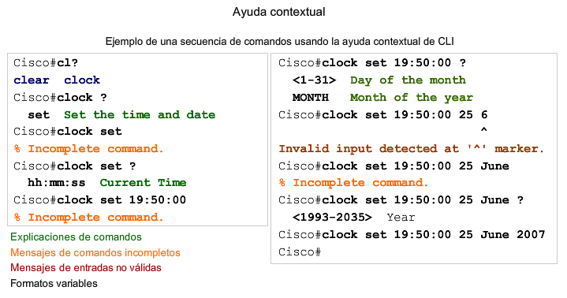
Función del sistema operativo Internetwork (IOS)
Identifique los tipos de ayuda y evaluación disponibles mientras se usa el IOS y utilice estas funciones para obtener ayuda, tomar atajos y comprobar el nivel de acierto (en su uso)

Slide 10
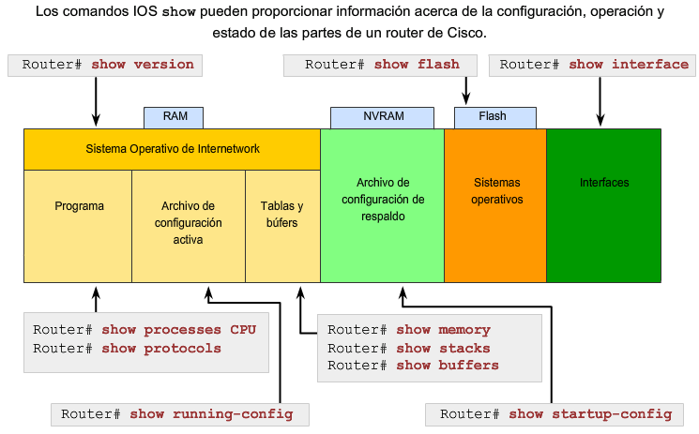
Función del sistema operativo Internetwork (IOS)
Identifique la función del comando show y de algunas de sus variantes

Slide 11
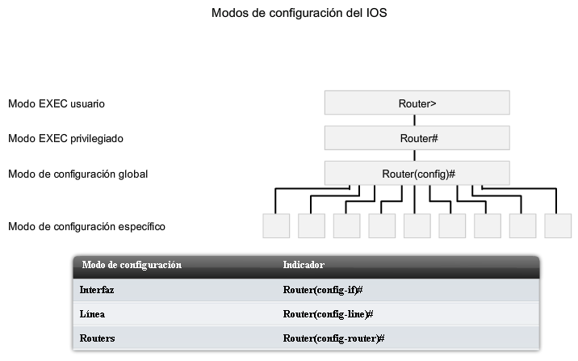
Función del sistema operativo Internetwork (IOS)
Identifique varios modos de configuración, sus funciones y sus indicadores asociados

Slide 12
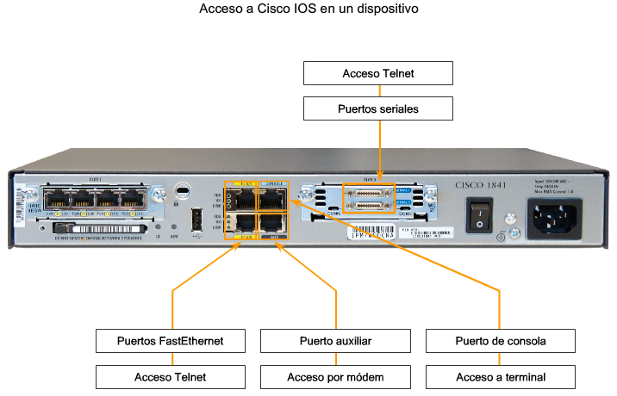
Función del sistema operativo Internetwork (IOS)
Utilice la CLI para acceder a distintos modos de configuración del IOS en un dispositivo

Slide 13
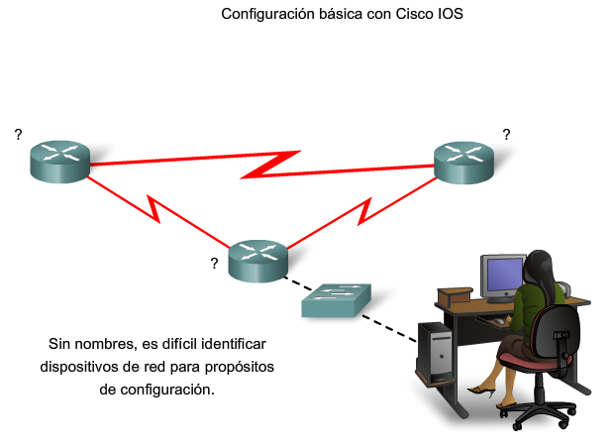
Utilización de los comandos CLI de Cisco para llevar a cabo procesos básicos de configuración y verificación de routers y switches
Explique por qué es necesario asignar nombres a los dispositivos

Slide 14
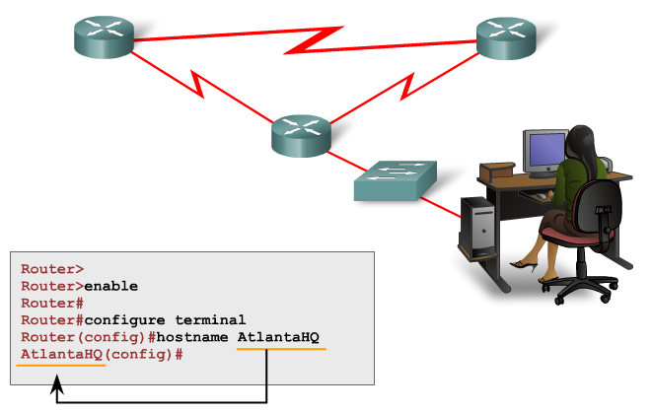
Utilización de los comandos CLI de Cisco para llevar a cabo procesos básicos de configuración y verificación de routers y switches
Describa dos estrategias comunes para el establecimiento de convenciones de denominación

Slide 15
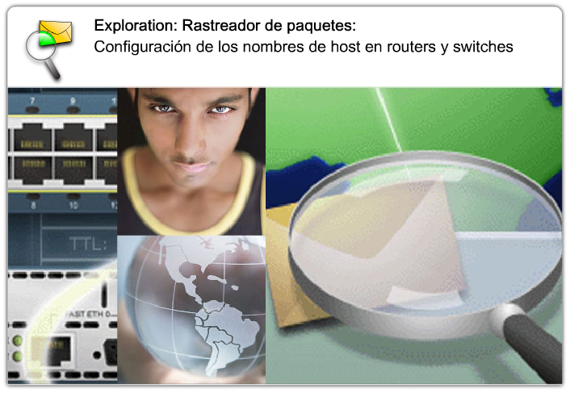
Utilización de los comandos CLI de Cisco para llevar a cabo procesos básicos de configuración y verificación de routers y switches
Según un diagrama determinado, configure los nombres de host mediante la CLI

Slide 16
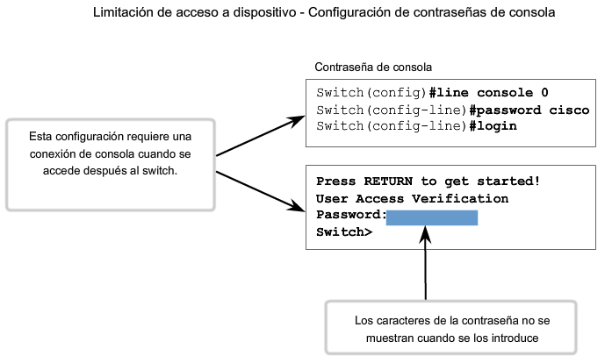
Utilización de los comandos CLI de Cisco para llevar a cabo procesos básicos de configuración y verificación de routers y switches
Describa la función de las claves en la restricción del acceso a la configuración de los dispositivos

Slide 17
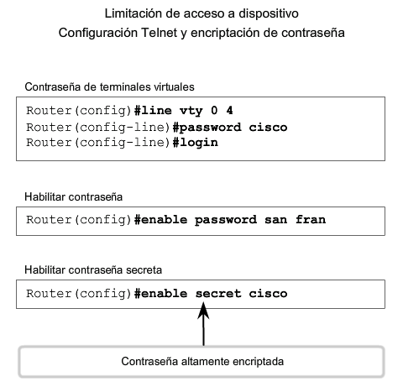
Utilización de los comandos CLI de Cisco para llevar a cabo procesos básicos de configuración y verificación de routers y switches
Describa varias maneras en las que se puede restringir el acceso a la configuración de un dispositivo

Slide 18
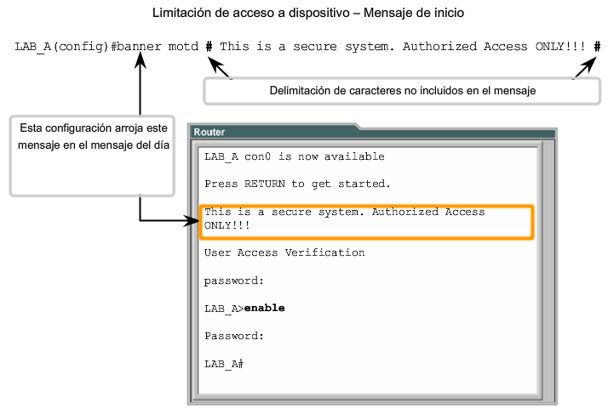
Utilización de los comandos CLI de Cisco para llevar a cabo procesos básicos de configuración y verificación de routers y switches
Utilice la CLI para establecer contraseñas y agregar títulos a un dispositivo

Slide 19
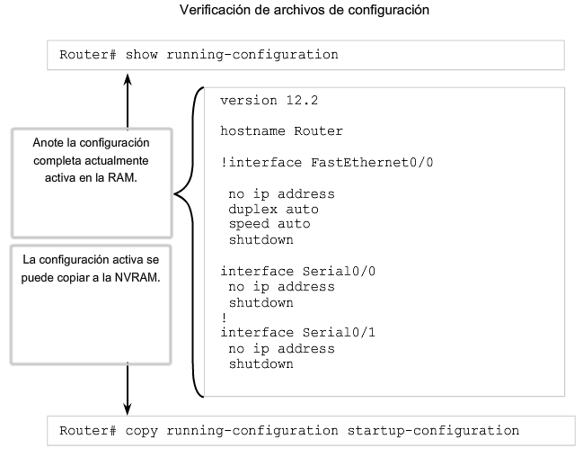
Utilización de los comandos CLI de Cisco para llevar a cabo procesos básicos de configuración y verificación de routers y switches
Describa los pasos utilizados para examinar “startup- config”, realizar cambios en “config” y reemplazar “startup-config” por “running-config”

Slide 20
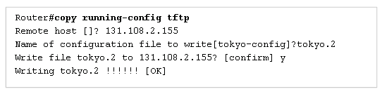
Utilización de los comandos CLI de Cisco para llevar a cabo procesos básicos de configuración y verificación de routers y switches
Utilice los comandos “config” básicos del IOS para administrar un dispositivo

Slide 21
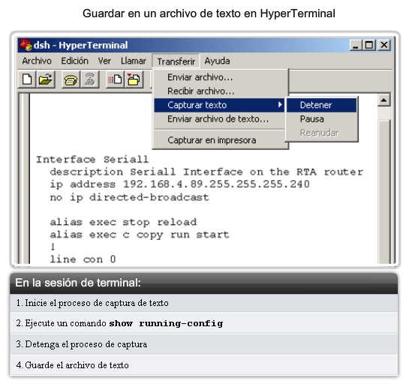
Utilización de los comandos CLI de Cisco para llevar a cabo procesos básicos de configuración y verificación de routers y switches
Utilice un archivo de texto para realizar una copia de seguridad y restaurar las configuraciones de “config”

Slide 22
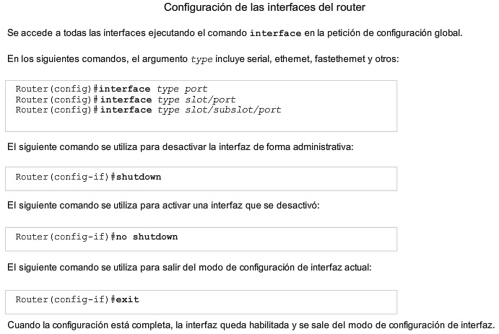
Utilización de los comandos CLI de Cisco para llevar a cabo procesos básicos de configuración y verificación de routers y switches
Identifique la función de un router en una red

Slide 23
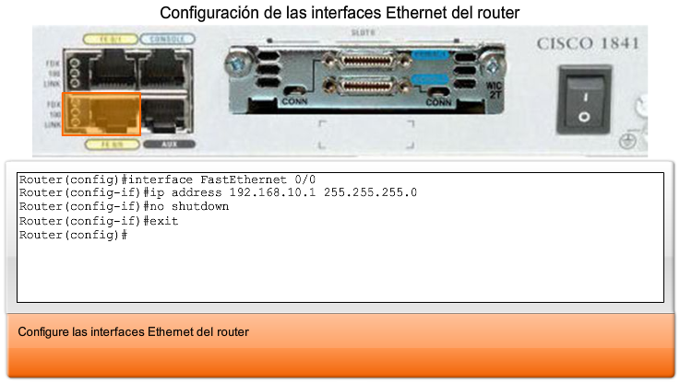
Utilización de los comandos CLI de Cisco para llevar a cabo procesos básicos de configuración y verificación de routers y switches
Describa el propósito de contar con múltiples interfaces en un router

Slide 24
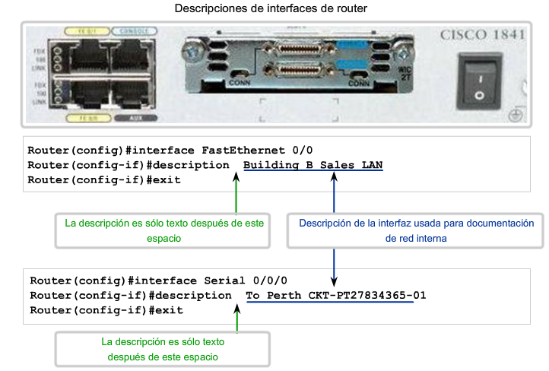
Utilización de los comandos CLI de Cisco para llevar a cabo procesos básicos de configuración y verificación de routers y switches
Explique el propósito de asignar descripciones de la interfaz a un router

Slide 25
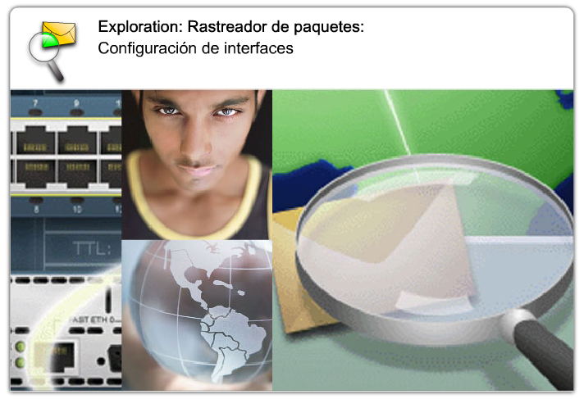
Utilización de los comandos CLI de Cisco para llevar a cabo procesos básicos de configuración y verificación de routers y switches
Asigne una interfaz del router, asigne una descripción significativa de la interfaz y habilite la interfaz

Slide 26
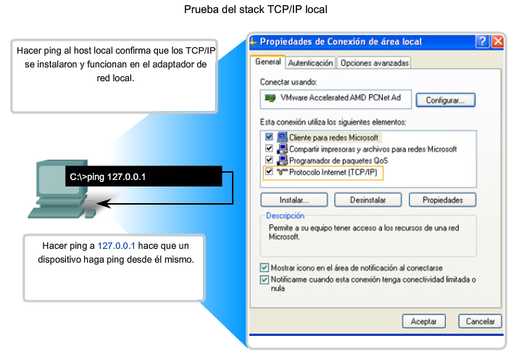
Selección, aplicación y verificación de parámetros apropiados de direccionamiento a un host
Según un tipo de host y un esquema de direccionamiento maestro determinado, indique los pasos para la asignación de parámetros de host a un host

Slide 27
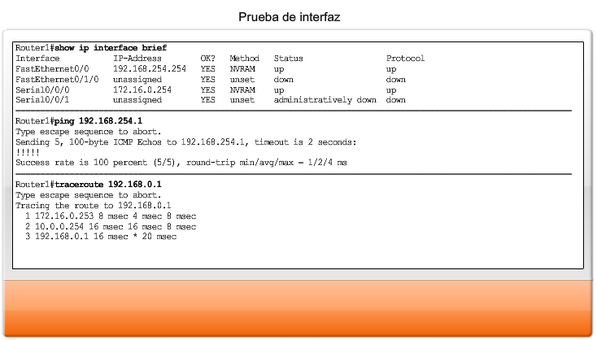
Selección, aplicación y verificación de parámetros apropiados de direccionamiento a un host
Describa los pasos para el uso de “ipconfig” e “ifconfig” a fin de verificar las asignaciones de parámetros de host y para el uso del comando “ping” a fin de probar las asignaciones

Slide 28
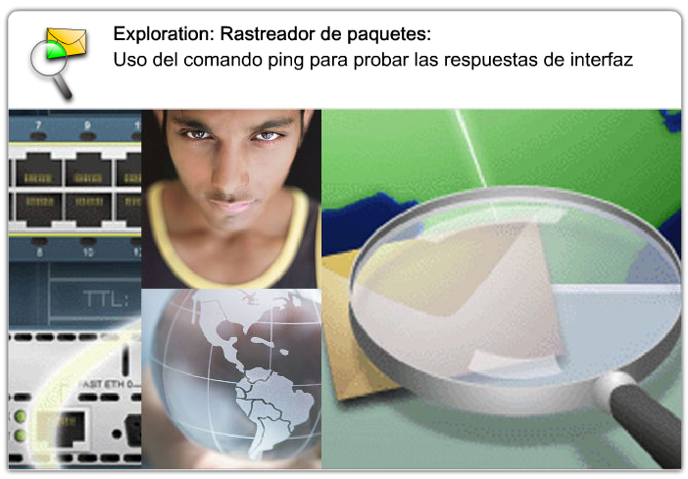
Selección, aplicación y verificación de parámetros apropiados de direccionamiento a un host
Identifique dos formas mediante las cuales se pueden asignar parámetros a los hosts

Slide 29
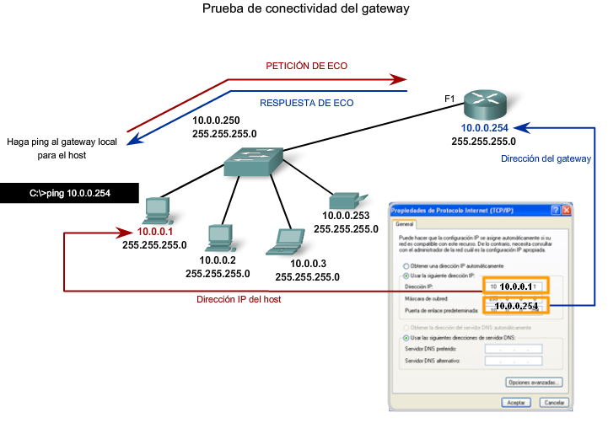
Uso de utilidades comunes para verificar la conectividad de red entre hosts
Use el comando “ping” en la CLI para determinar si el protocolo IP está en funcionamiento en un host local

Slide 30
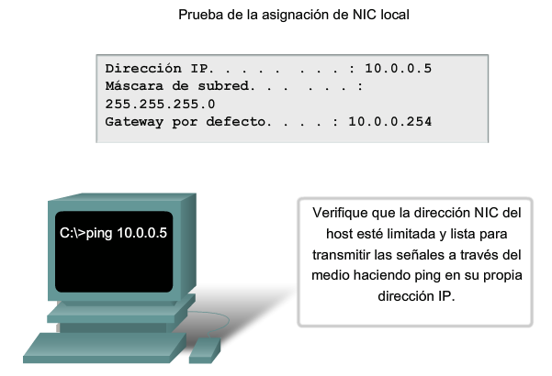
Uso de utilidades comunes para verificar la conectividad de red entre hosts
Use el comando “ping” para determinar si el protocolo IP está vinculado adecuadamente a una NIC

Slide 31
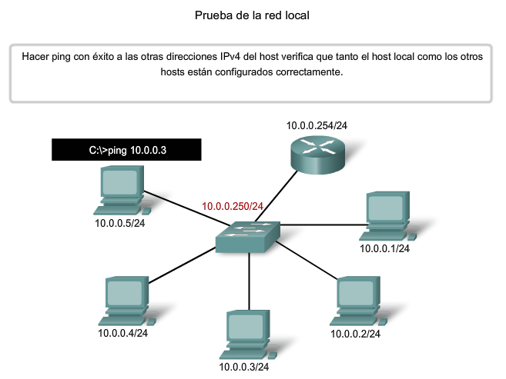
Uso de utilidades comunes para verificar la conectividad de red entre hosts
Use el comando “ping” para determinar si un host puede comunicarse activamente a través de la red local

Slide 32
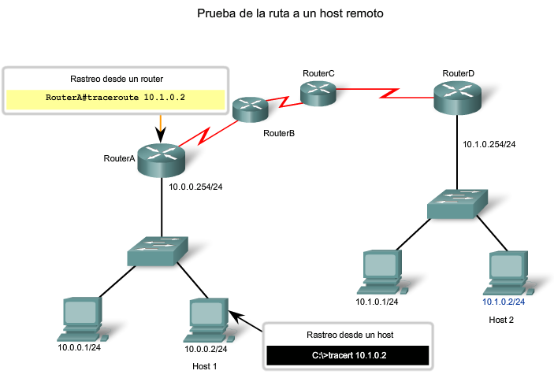
Uso de utilidades comunes para verificar la conectividad de red entre hosts
Use el comando “ping” para verificar que el host local pueda comunicarse a través de la internetwork con un host remoto determinado

Slide 33
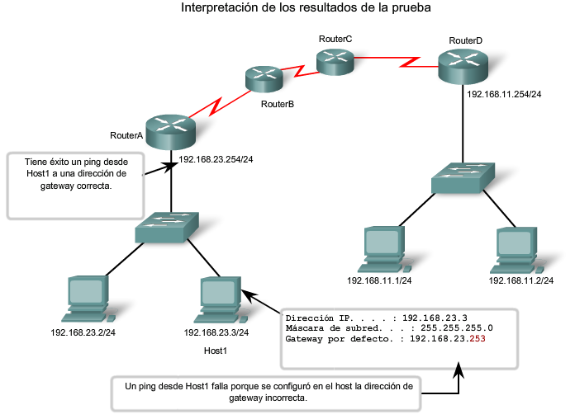
Uso de utilidades comunes para verificar la conectividad de red entre hosts
Identifique varias condiciones que puedan hacer que la prueba no se realice satisfactoriamente

Slide 34

Uso de utilidades comunes para verificar la conectividad de red entre hosts
Use los comandos “trace” para identificar los problemas de conectividad de red

Slide 35
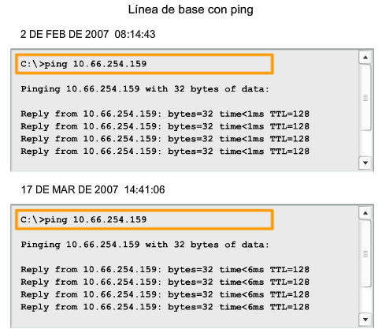
Uso de utilidades comunes para establecer una línea de base de rendimiento relativo para la red
Utilice el resultado del comando “ping”, guardado en registros y repetido a lo largo del tiempo, para establecer el rendimiento de red relativo

Slide 36
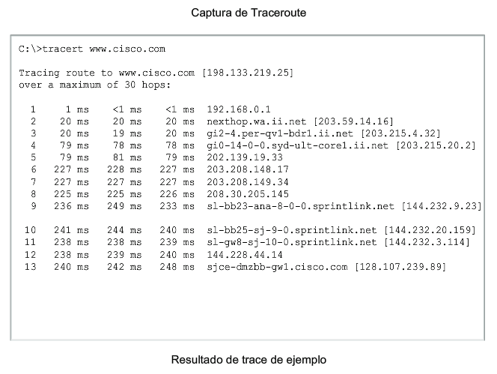
Uso de utilidades comunes para establecer una línea de base de rendimiento relativo para la red
Utilice el resultado del comando “traceroute”, guardado en registros y repetido a lo largo del tiempo, para establecer el rendimiento de red relativo

Slide 37
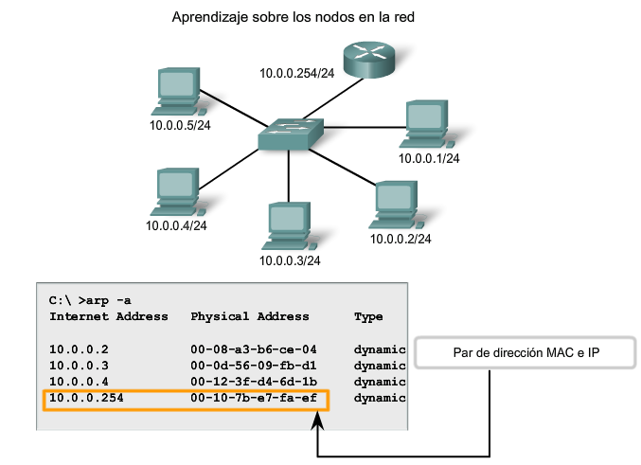
Uso de utilidades comunes para establecer una línea de base de rendimiento relativo para la red
Describa los pasos para la verificación de las direcciones físicas de los hosts

Slide 38
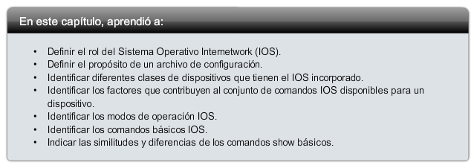
Resumen

